Slide 1
数学建模与软件
主讲:鲜思东
Email:mathxian@qq.com
重庆邮电大学

Slide 2

数学模型与数学建模
数学：几个层次的理解
……
随机数学
代数与几何
微积分
……
数学美学
数学哲学
数学精神
……
应用数学
数学技术
数学实验
数学知识
数学技巧
数学素质
数学文化
数学应用
数学发现

Slide 3

数学建模：实际与数学之间的桥梁
Mathematical Modeling
实际问题
数学
数学建模的全过程
现实对象的信息
表述
数学模型
(归纳)
验证
求解
(演绎)
现实对象的解答
数学模型的解答
解释

Slide 4
数学建模的基本方法和步骤
基 本 方 法
根据对客观事物特性的认识，找出反映内部机理的数量规律
机理分析
将研究对象看作“黑箱”,通过对量测数据的统计分析,找出与数据拟合最好的模型
测试分析
二者结合
机理分析建立模型结构,测试分析确定模型参数
机理分析没有统一的方法，主要通过实例研究(Case Studies)来学习。以下建模主要指机理分析

Slide 5


数 学 建 模 的 一 般 步 骤
了解实际背景
明确建模目的
形成一个准比较清晰的‘问题’
搜集有关信息
掌握对象特征

Slide 6






数 学 建 模 的 一 般 步 骤
模
型
假
设
针对问题特点和建模目的
作出合理的、简化的假设
在合理与简化之间作出折中
用数学的语言、符号描述问题
模
型
构
成
发挥想象力
使用类比法
尽量采用简单的数学工具

Slide 7

数 学 建 模 的 一 般 步 骤
模型
求解
各种数学方法、数学软件和计算机技术
模型
分析
如结果的误差分析、
模型对数据的稳定性分析
模型
检验
与实际现象、数据比较，
检验模型的合理性、适用性
模型应用

Slide 8
常用数学建模软件
1. MATLAB软件/ Mathematic软件
2. LINDO/LINGO软件
3. SAS/Spss/Eviews /Stata/Splus&R (统计分析)
4. EXCEL软件
5. 其他（如hadoop/CPLEX…等）

Slide 9
Matlab与建模基本内容
一、MATLAB简介及基本运算
二、MATLAB图形绘制功能
三、MATLAB程序设计
四、用MATLAB进行数值计算
五、几类主要模型的MATLAB命令
六、推荐书与参考文献

Slide 10
一、 MatLab简介及基本运算
1、 MATLAB简介
MATLAB （Matrix & Laboratory）是美国MathWorks公司自20世纪80年代中期推出的数学软件，优秀的数值计算能力和卓越的数据可视化能力使其很快在数学软件中脱颖而出。到目前为止，其最高版本7.0版已经推出。随着版本的不断升级，它在数值计算及符号计算功能上得到了进一步完善。MATLAB已经发展成为多学科、多种工作平台的功能强大的大型软件。如今，MATLAB已经成为线性代数、自动控制理论、概率论及数理统计、数字信号处理、时间序列分析、动态系统仿真等高级课程的基本教学工具。

Slide 11
MATLAB具有用法简易、可灵活运用、程式结构强又兼具延展性。以下为其几个特色：
强大的数值计算和工程运算功能
先进的资料视觉化功能
高阶但简单的程式环境
开放及可延伸的架构
丰富的程式工具箱 -面向专门领域的工具箱：小波工具箱、神经网络工具箱、信号处理工具箱、图像处理工具箱、模糊逻辑工具箱、优化工具箱、鲁棒控制工具箱等几十个不同应用的工具箱。

Slide 12
MATLAB 能干什么？
MATLAB可以进行：
数学计算、算法开发、数据采集
建模、仿真、原型
数据分析、开发和可视化
科学和工程图形应用程序的开发，包括图形用户界面的创建。
MATLAB广泛应用于：
数值计算、图形处理、符号运算、数学建模、系统辨识、小波分析、实时控制、动态仿真等领域。

Slide 13
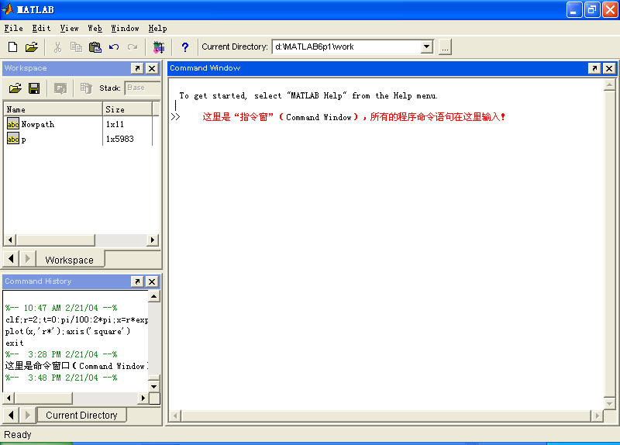
2、MATLAB界面 包括：命令窗口、图形窗口、编辑窗口、帮助窗口。

Slide 14
3、常用MATLAB系统命令
help 在线帮助
who 显示当前变量
whos 显示当前变量的详细信息
clear 清空工作间的变量和函数
pack 整理工作间的内存
load 把文件调入变量到工作间
save 把变量存入文件中
echo 命令回显
what 显示指定的matlab文件
dir 显示目录内容

Slide 15

4、基本数学运算
在MATLAB下进行基本数学运算，只需将运算式直接打在提示号 >> 后面，并按Enter键。
MATLAB将计算 的结果以ans显示。
【例】求 的算术运算结果。
（1）用键盘在MATLAB指令窗中输入以下内容
>> (12+2*(7-4))/3^2
（2）在上述表达式输入完成后，按【Enter】键，该就指令被执行。
（3）在指令执行后，MATLAB指令窗中将显示以下结果。
ans =
2
我们也可给运算式的结果设定一个变量x：
x = (5*2+1.3-0.8)*10^2/25
x =
42
变量x的值可以在下个语句中调用：
y= 2*x+1
y =
85

Slide 16
变量命名规则：
1.变量名的大小写敏感。
2.变量的第一个字符必须为英文字母，而且不能超过31个字符。
3.变量名可以包含下连字符、数字，但不能为空格符、标点 。
注：数值型变量和符号型变量在MATLAB中是不相同的，它们之间不能直接进行转化。MATLAB提供了一个将数值型转化成符号型的命令，即sym（syms）。

Slide 17


系统预定义的变量
ans 预设的计算结果的变量名
eps MATLAB定义的正的极小值=2.2204e-16
pi 内建的π值（= 3.1415926...）
inf ∞值，无限大
NaN 无法定义一个数目( )
i 或 j 虚数单位i=j=
clear 去除所有定义过的变量名称。

Slide 18
MATLAB提供基本的算术运算有：
加 (+)、减 (-)、乘 (*)、除 (/)、幂次方 (^)，
范例为：5+3, 5-3, 5*3, 5/3, 5^3
MATLAB书写表达式的规则与“手写算式”差不多相同，但要求所有表达式都是以纯文本形式输入。
如果一个指令过长可以在结尾加上...（代表此行指令与下一行连续），
例如：
>> 1*2+3*4+5*6+7*8+9*10+11*12+...
13*14+15*16
ans =
744

Slide 19
MATLAB常用数学函数
   三角函数和双曲函数
名称 | 含义 | 名称 | 含义 | 名称 | 含义
sin | 正弦 | csc | 余割 | atanh | 反双曲正切
cos | 余弦 | asec | 反正割 | acoth | 反双曲余切
tan | 正切 | acsc | 反余割 | sech | 双曲正割
cot | 余切 | sinh | 双曲正弦 | csch | 双曲余割
asin | 反正弦 | cosh | 双曲余弦 | asech | 反双曲正割
acos | 反余弦 | tanh | 双曲正切 | acsch | 反双曲余割
atan | 反正切 | coth | 双曲余切 | atan2 | 四象限反正切
acot | 反余切 | asinh | 反双曲正弦
sec | 正割 | acosh | 反双曲余弦

Slide 20
指数函数
名称 | 含义 | 名称 | 含义 | 名称 | 含义
exp | E为底的指数 | log10 | 10为底的对数 | pow2 | 2的幂
log | 自然对数 | log2 | 2为底的对数 | sqrt | 平方根
复数函数
名称 | 含义 | 名称 | 含义 | 名称 | 含义
abs | 绝对值 | conj | 复数共轭 | real | 复数实部
angle | 相角 | imag | 复数虚部

Slide 21
其他函数
名称 | 含义 | 名称 | 含义
min | 最小值 | max | 最大值
mean | 平均值 | median | 中位数
std | 标准差 | diff | 相邻元素的差
sort | 排序 | length | 个数
norm | 欧氏（Euclidean）长度 | sum | 总和
prod | 总乘积 | dot | 内积
cumsum | 累计元素总和 | cumprod | 累计元素总乘积
cross | 外积

Slide 22
5、阵列与矩阵
MATLAB的运算事实上是以阵列 (array) 及矩阵 (matrix) 方式在做运算.阵列强调元素对元素的运算，而矩阵则采用线性代数的运算方式.
宣告一变量为阵列或是矩阵时，须用中括号[ ] 将元素置于其中。阵列为一维元素所构成，而矩阵为多维元素所组成.
例如: » x=[1 2 3 4 5 6 7 8] ;% 一维 1x8 阵列
【例】简单矩阵的输入步骤。
（1）在键盘上输入下列内容:( 以 ; 区隔各列的元素)
A = [1,2,3; 4,5,6; 7,8,9]
（2）按【Enter】键，指令被执行。
（3）在指令执行后，MATLAB指令窗中将显示以下结果：
A =
1 2 3
4 5 6
7 8 9

Slide 23
阵列的运算符号 除了加减符号外其余的阵列运算符号均须多加 . 符号。 阵列运算功能 (注意:一定要 多加 . 符号)
+ 加 - 减 .* 乘 ./ 左除 .\ 右除 .^ 次方 .’ 转置
矩阵的几种基本变换操作
（1） 通过在矩阵变量后加’的方法来表示转置运算
>>a=[10,2,12;34,2,4;98,34,6];
>>a'
ans =
10 34 98
2 2 34
12 4 6

Slide 24
（2） 矩阵求逆
>>inv(a)
ans =
-0.0116 0.0372 -0.0015
0.0176 -0.1047 0.0345
0.0901 -0.0135 -0.0045
（3） 矩阵的特征值
>>[u,v]=eig(a)
u =
-0.2960 0.3635 -0.3600
-0.2925 -0.4128 0.7886
-0.9093 -0.8352 0.4985
v =
48.8395 0 0
0 -19.8451 0
0 0 -10.9943

Slide 25
（4） 取出上三角和下三角
>>triu(a)
ans =
10 2 12
0 2 4
0 0 6
>>tril(a)
ans =
10 0 0
34 2 0
98 34 6
>>[l,u]=lu(a)
l = 0.1020 0.1500 1.0000
0.3469 1.0000 0
1.0000 0 0
u = 98.0000 34.0000 6.0000
0 -9.7959 1.9184
0 0 11.1000

Slide 26
二、MatLab图形绘制功能
基本绘图函数
命 令 | 含 义
plot | 建立向量或矩阵各队队向量的图形
loglog | x、y轴都取对数标度建立图形
semilogx | x轴用于对数标度，y轴线性标度绘制图形
semilogy | y轴用于对数标度，x轴线性标度绘制图形
title | 给图形加标题
xlabel | 给x轴加标记
ylabel | 给y轴加标记
text | 在图形指定的位置上加文本字符串
gtext | 在鼠标的位置上加文本字符串
grid | 打开网格线

Slide 27
绘制平面曲线（exp.m）
clf, t=0:0.1:3*pi;alpha=0:0.1:3*pi;
plot(t,sin(t),'r-');hold on; plot(alpha,3*exp(-0.5*alpha),'k:');
set(gca,'fontsize',15,'fontname','times New Roman'),
xlabel('\it{t(deg)}');
ylabel('\it{magnitude}');
title(' \it{sine wave and {\it{Ae}}^{-\alpha{\itt}}wave}');
Notes:
% 'HorizontalAlignment','right' 表示箭头所指的曲线对象在 文字的右边。

Slide 28
续
text(6,sin(6),'\fontsize{15}The Value \it{sin(t)} at {\itt}=6\rightarrow\bullet', 'HorizontalAlignment','right'),
text(2,3*exp(-0.5*2),
['\fontsize{15}\bullet\leftarrow The Value of \it{3e}^{-0.5 \it{t}}=',
num2str(3*exp(-0.5*2)),' at \it{t} =2 ']);
legend('\itsin(t)','{\itAe}^{-\alphat}')
注1： num2str： ['string1' ,num2str,'string2']，用方括号
注2： legend 请结合图形观察此命令的使用

Slide 29
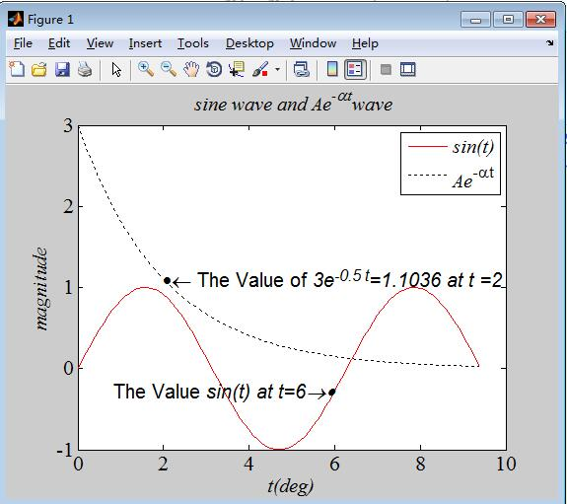

Slide 30
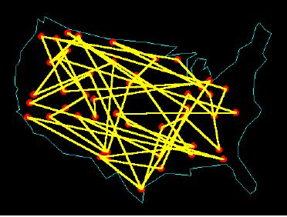
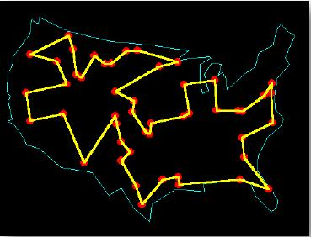
旅行路线优化 travelling salesman

Slide 31
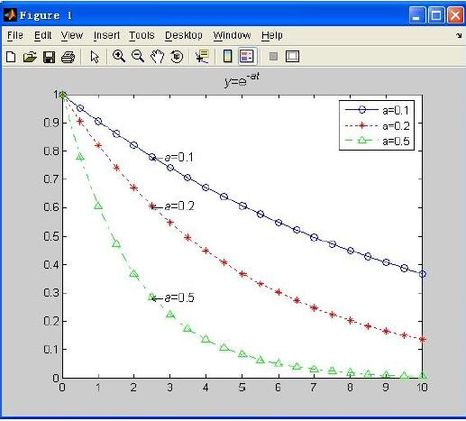
图形绘制

Slide 32
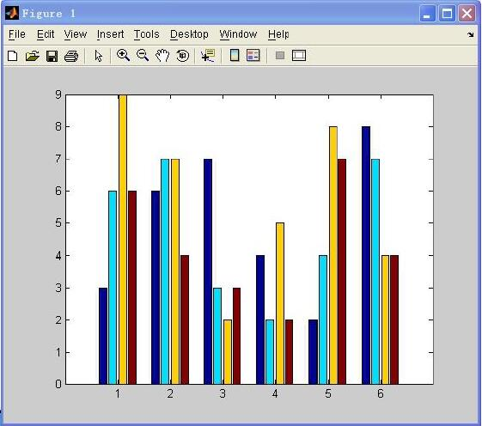
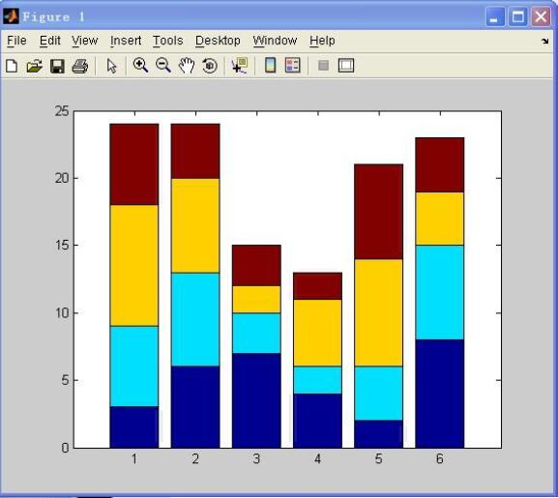

Slide 33
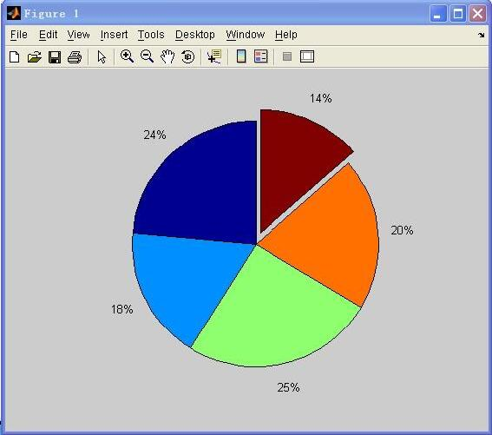
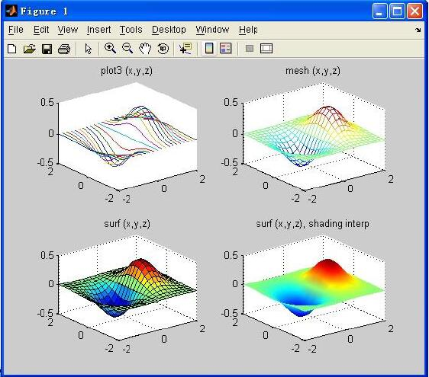

Slide 34

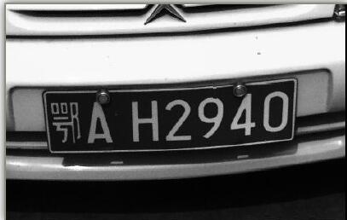

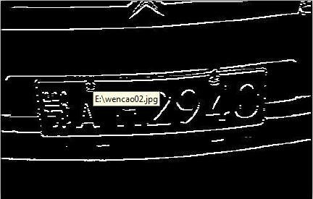


Slide 35


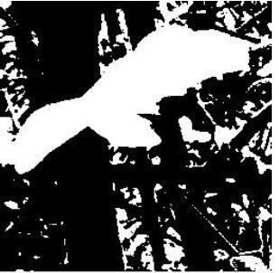

Slide 36

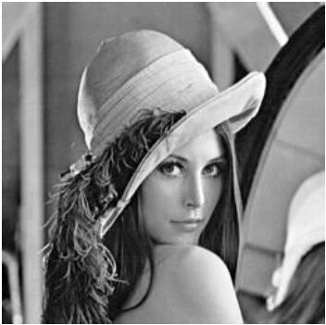

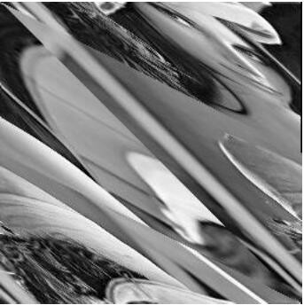

Slide 37
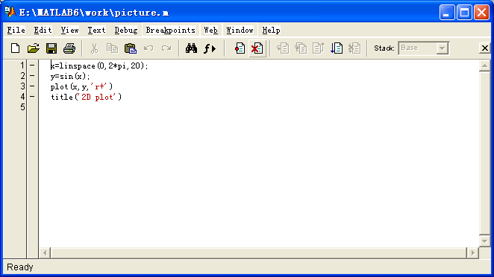
三、MatLab程序设计
1、M文件
我们前面所介绍在MATLAB所做的运算，是适合于所要计算的算式不太长或是想以交谈式方式做运算，如果要计算的算式很长有数十行或是须要一再执行的算式，则那样的方式就行不通了。MATLAB提供了所谓的 M-file 的方式，可让使用者自行将指令及算式写成巨集程式然后储存成一个特别的文档，其扩展名是m，譬如 picture.m，其中的picture就是文件名称。
（1）编写M脚本文件的步骤
点击MATLAB指令窗工具条上的New File图标 ，就可打开如图所示的MATLAB文件编辑调试器。用户即可在空白窗口中编写程序。

Slide 38
点击编辑调试器工具条图标 ，在弹出的Windows标准风格的“保存为”对话框中，选择保存文件夹，键入新编文件名（如area），点击【保存】键，就完成了文件保存。
（2）运行文件
使area.m所在目录成为当前目录(系统默认路径)，或让该目录处在MATLAB的搜索路径上.
然后在指令窗口运行以下指令area
例：
% 新建M-file, area.m
% 计算一个球的体积
r = input('Type radius 输入半径:');
Area=pi*r^2;
volume=(4/3)*pi*r^3;
fprintf('半径 The radius is %12.5f\n',r)
fprintf('面积 The area of a circle is %12.5f\n',Area)
fprintf('体积The volume of a sphere is %12.5f\n',volume)
在指令窗口运行指令 area

Slide 39
2、M文件函数
一个函数M文件与脚本文件类似之处在于它们都是一个有.m 扩展名的文本文件。如同脚本M文件一样，函数M文件不进入命令窗口，而是由文本编辑器所创建的外部文本文件。一个函数的M文件与脚本文件在通信方面是不同的。函数与MATLAB工作空间之间的通信，只通过传递给它的变量和通过它所创建的输出变量。在函数内中间变量不出现在MATLAB工作空间，或与MATLAB工作空间不交互。一个函数的M文件的第一行把M文件定义为一个函数，并指定它的名字。它与文件名相同，但没有.m 扩展名。它也定义了它的输入和输出变量。
M文件函数之间可以互相调用.

Slide 40

M文件函数必须遵循以下特定的规则：
函数名和文件名必须相同。例如，函数fli 存储在名为fli.m 文件中。
例： ,计算f(1)f(2)+f²(3)
首先建立一个M函数:fun1.m
function Y= fun1(x)
Y=(x^3 - 2*x^2 + x - 6.3)/(x^2 + 0.05*x - 3.14);
在指令窗口运行以下指令:
fun1(1)*fun1(2)+fun1(3)*fun1(3)
ans =
-12.6023

Slide 41
例：计算阶层函数n！ fact.m
function output = fact(n)
if n == 1
output = 1;
return;
end
output = n*fact(n-1);

Slide 42
3、MATLAB控制流
for循环结构
For循环允许一组命令以固定的和预定的次数重复。For循环的一般形式是：
for x = array
{commands}
end
在for和end语句之间的{commands}按数组中的每一列执行一次。
for循环可按需要嵌套。

Slide 43
例： for n=1:10
x(n)=sin(n*pi/10);
end
» x
x =
Columns 1 through 7
0.3090 0.5878 0.8090 0.9511 1.0000 0.9511 0.8090
Columns 8 through 10
0.5878 0.3090 0.0000

Slide 44
while循环结构
与for循环以固定次数求一组命令的值相反，while 循环以不定的次数求一组语句的值。while循环的一般形式是：
while expression
{commands}
end
只要在表达式里的所有元素为真，就执行while和end 语句之间的{commands}。
可以利用break命令跳出while循环,
while循环可按需要嵌套。

Slide 45

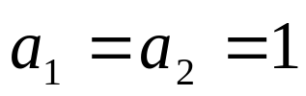

例：Fibonacci数组的元素满足Fibonacci 规则：
且
现要求该数组中第一个大于10000的元素。
a(1)=1;a(2)=1;i=2;
while a(i)<=10000
a(i+1)=a(i-1)+a(i);
%当现有的元素仍小于10000时，求解下一个元素。
i=i+1;
end;
i,a(i),
i =
21
ans =
10946
，

Slide 46
if-else-end分支结构
很多情况下，命令的序列必须根据关系的检验有条件地执行。在编程语言里，这种逻辑由某种if-else-end结构来提供。最简单的if-else-end结构是：
if expression
{commands}
end
如果在表达式中的所有元素为真(非零)，那么就执行if和end语言之间的{commands}

Slide 47
假如有两个选择，if-else-end结构是：
if expression
commands evaluated if True
else
commands evaluated if False
end
在这里，如果表达式为真，则执行第一组命令；如果表达式是假，则执行第二组命令。

Slide 48
当有三个或更多的选择时，If-Else-End结构采用形式
if expression1
commands evaluated if expression1 is True
elseif expression2
commands evaluated if expression2 is True
elseif expression3
commands evaluated if expression3 is True
elseif expression4
commands evaluated if expression4 is True
elseif ……
．
．
else
commands evaluated if no other expression is True
end
最后的这种形式，只和所碰到的、与第一个真值表达式相关的命令被执行；接下来的关系表达式不检验，跳过其余的If-Else-End结构。而且，最后的else命令可有可无。

Slide 49
例：画三次样条函数的图形
x=0:0.01:5;
for i=1:length(x)
if x(i)<=1 & x(i)>=0
y(i)=x(i)^3/6;
elseif x(i)<=2 & x(i)>1
y(i)=-(x(i)-2)^3/2-(x(i)-2)^2+2/3;
elseif x(i)<=3 & x(i)>2
y(i)=(x(i)-2)^3/2-(x(i)-2)^2+2/3;
elseif x(i)<=4 & x(i)>3
y(i)=(4-x(i))^3/6;
else y(i)=0;
end
end
plot(x,y)

Slide 50
switch-case结构
例：学生的成绩管理，用来演示switch结构的应用。
%划分区域：满分(100)，优秀(90-99)，良好(80-89)，及格(60-79)，不及格(<60)。
N = input('输入分数');
switch N
case 100 %得分为100时
S ='满分'; %列为'满分'等级
case 90 %得分在90和99之间
S =' 优秀'; %列为'优秀'等级
case 80 %得分在80和89之间
S =' 良好'; %列为'良好'等级
case 60 %得分在60和79之间
S =' 及格'; %列为'及格'等级
otherwise %得分低于60。
S ='不及格'; %列为'不及格'等级
end
disp(S)

Slide 51
几类主要模型的MATLAB命令
一、曲线插值与拟合
曲 线 拟 合 和 插 值 函 数
polyfit(x, y, n) | 对描述n阶多项式y=f(x)的数据 进行最小二乘曲线拟合
interp1(x, y, xo) | 1维线性插值
interp1(x, y, xo, ' spline ') | 1维3次样条插值
interp1(x, y, xo, ' cubic ') | 1维3次插值
interp2(x, y, Z, xi, yi) | 2维线性插值
interp2(x, y, Z, xi, yi, ' cubic ') | 2维3次插值
interp2(x, y, Z, xi, yi, ' nearest ') | 2维最近邻插值

Slide 52
1 一维插值
对表格给出的函数,求出没有给出的函数值.
例1：表1是待加工零件下轮廓线的一组数据，现需要得到x坐标每改变0.1时所对应的y的坐标.
x | 0 | 3 | 5 | 7 | 9 | 11 | 12 | 13 | 14 | 15
y | 0 | 1.2 | 1.7 | 2.0 | 2.1 | 2.0 | 1.8 | 1.2 | 1.0 | 1.6
下面是关于插值的两条命令(专门用来解决这类问题)：
y=interp1(x0,y0,x) 分段线性插值
y=spline(x0,y0,x) 三次样条插值
其中x0,y0是已知的节点坐标,是同维向量.y对应于x处的插值。y与x是同维向量.

Slide 53
解决上述问题,我们可分两步:
一 用原始数据绘图作为选用插值方法的参考.
二 确定插值方法进行插值计算
Jiangzuo(cha1).m
对于上述问题,可键入以下的命令:
x0=[0,3,5,7,9,11,12,13,14,15]';
y0=[0,1.2,1.7,2.0,2.1,2.0,1.8,1.2,1.0,1.6]'
plot(x0,y0,'r*'),pause %完成第一步工作
x=0:0.1:15;
y=interp1(x0,y0,x'); %用分段线性插值完成第二步工作
plot(x0,y0,'r*',x,y),pause
y=spline(x0,y0,x');
plot(x0,y0,'r*',x,y) %用三次样条插值完成第二步工作
chazhibijiao.m

Slide 54
2 二维插值
MATLAB中二维插值的命令是：
z=interp2（x0,y0,z0,x,y,'meth'）
例2:在一个长为5个单位,宽为3个单位的金属薄片上测得15个点的温度值,试求出此薄片的温度分布,并绘出等温线图.(数据如下表)
Xi Yi | 1 | 2 | 3 | 4 | 5
1 | 82 | 81 | 80 | 82 | 84
2 | 79 | 63 | 61 | 65 | 87
3 | 84 | 84 | 82 | 85 | 86
程序：temps=[82,81,80,82,84;79,63,61,65,87;84,84,82,85,86];
mesh(temps) %根据原始数据绘出温度分布图
%下面开始进行二维函数的三阶插值。

Slide 55
width=1:5; depth=1:3; di=1:0.2:3; wi=1:0.2:5;
[WI,DI]=meshgrid(wi,di);%增加了节点数目
ZI=interp2(width,depth,temps,WI,DI,'cubic');% 对数据（width,depth,temps）进
% 行三阶插值拟合。
surfc(WI,DI,ZI),pause,
contour(WI,DI,ZI)
3.曲线拟合
假设一函数g(x)是以表格形式给出的，现要求一函数f(x),使f(x)在某一准则下与表格函数（数据）最为接近。
由于与插值的提法不同，所以在数学上理论根据不同，解决问题的方法也不同。此处，我们总假设f(x)是多项式。

Slide 56
例3：弹簧在力F的作用下伸长x厘米。F和x在一定的范围内服从虎克定律。试根据下列数据确定弹性系数k,并给出不服从虎克定律时的近似公式。
x | 1 | 2 | 4 | 7 | 9 | 12 | 13 | 15 | 17
F | 1.5 | 3.9 | 6.6 | 11.7 | 15.6 | 18.8 | 19.6 | 20.6 | 21.1
在MATLAB中，用以下命令拟合多项式。
polyfit（x0,y0,n）
一般，也需先观察原始数据的图像，然后再确定拟和成什么曲线。
解题思路：可以用一阶多项式拟合求出k,以及近似公式.
对于上述问题,可键入以下的命令:
x=[1,2,4,7,9,12,13,15,17]';
F=[1.5,3.9,6.6,11.7,15.6,18.8,19.6,20.6,21.1]';
plot(x,F,'.')

Slide 57
从图像上我们发现：前5个数据应与直线拟合，后5个数据应与二次曲线拟合。于是键入 a=polyfit(x(1:5),F(1:5),1)
b=polyfit(x(5:9),F(5:9),2)
二、数值积分与微分
例4 下表给出的x、y数据位于机翼端面的轮廓线上，Y1和Y2分别对应轮廓的上下线。假设需要得到x坐标每改变0.1时的y坐标，试完成加工所需数据，画出曲线，求加工端面的面积。
x | 0 | 3 | 5 | 7 | 9 | 11 | 12 | 13 | 14 | 15
Y1 | 0 | 1.8 | 2.2 | 2.7 | 3.0 | 3.1 | 2.9 | 2.5 | 2.0 | 1.6
Y2 | 0 | 1.2 | 1.7 | 2.0 | 2.1 | 2.0 | 1.8 | 1.2 | 1.0 | 1.6

Slide 58
quad法数值积分
格式:s=quad(fun,a,b) %近似地从a到b计算函数fun的数值积分,误差为10^-6.
s=quad(fun,a,b,tol) %用指定的绝对误差tol代替缺省误差.
s=quad8(fun,a,b,…) %用高精度进行计算,效率可能比quad更好.
(2) 梯形法数值积分
格式:T=trapz(X,Y) %用梯形法计算Y在X点上的积分.
(3) 符号函数的积分
格式:R=int(S,v) %对符号表达式S中指定的符号变量v计算不定积分.
R=int(S,v,a,b) %对表达式S中指定的符号变量v计算从a到b的定积分.

Slide 59
解：程序如下：
x0=[0,3:2:11,12:15];
Y1=[0 1.8 2.2 2.7 3.0 3.1 2.9 2.5 2.0 1.6];
Y2=[0 1.2 1.7 2.0 2.1 2.0 1.8 1.2 1.0 1.6]; %初值
x=0:0.1:15; %步长
y1_in=interp1(x0,Y1,x); %分段线性插值
y2_in=interp1(x0,Y2,x);
y1_sp=spline(x0,Y1,x);
y2_sp=spline(x0,Y2,x); %三次样条插值
[x',y1_in',y1_sp',y2_in',y2_sp']
subplot(2,1,1),plot(x,y1_in,x,y2_in,'b'),title('interp')
subplot(2,1,2),plot(x,y1_sp,x,y2_sp,'b'),title('spline')
trapz(x,y1_in)-trapz(x,y2_in) %分段线性插值积分值
trapz(x,y1_sp)-trapz(x,y2_sp) %三次样条插值积分值

Slide 60
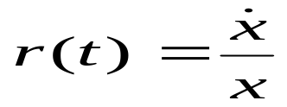

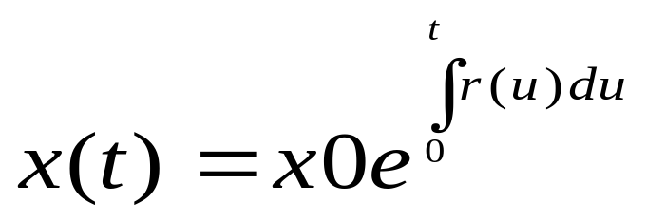
(4)数值微分
格式:diff(S,’v’,n) %对符号表达式S中指定的符号变量v计算S的n阶导数,缺省状态下,v=findsym(S),n=1.
例5:已知20世纪美国人口统计数据如下，根据数据计算人口增长率。（其实还可以对于后十年人口进行预测）
年份 | 1900 | 1910 | 1920 | 1930 | 1940 | 1950 | 1960 | 1970 | 1980 | 1990
人口×10⁶ | 76.0 | 92.0 | 106.5 | 123.2 | 131.7 | 150.7 | 179.3 | 204.0 | 226.5 | 251.4
解题思路：设人口是时间的函数x(t).于是人口的增长率就是x(t)对t的导数.如果计算出人口的相关变化率
那么人口增长满足
,它在初始条件x(0)=x0下的解
为
.（用以检查计算结果的正确性）

Slide 61
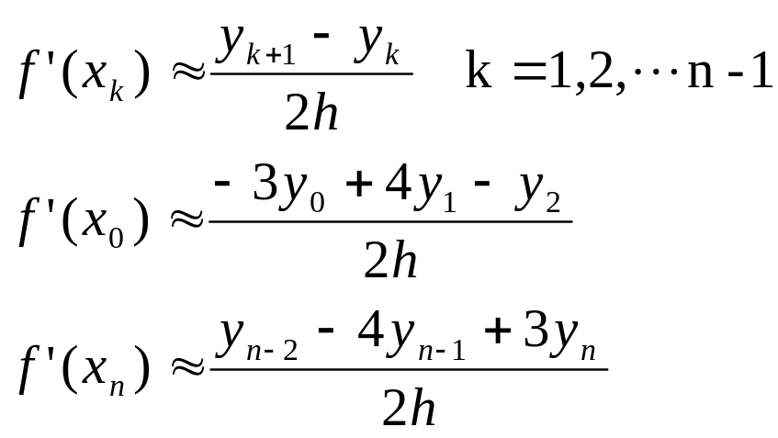
解：此问题的特点是以离散变量给出函数x(t),所以就要用差分来表示函数x(t)的导数.
常用后一个公式.(因为,它实际上是用二次插值函数来代替曲线x(t))即常用三点公式来代替函数在各分点的导数值：
MATLAB用命令diff按两点公式计算差分;此题自编程序用三点公式计算相关变化率.编程如下:

Slide 62
编写程序diff5如下：
for i=1:length(x)
if i==1
r(1)=(-3*x(1)+4*x(1+1)-x(1+2))/(20*x(1));
elseif i~=length(x)
r(i)=(x(i+1)-x(i-1))/(20*x(i));
else
r(length(x))=(x(length(x)-2)-4*x(length(x)-1)+3*x(length(x)))/(20*x(length(x)));
end
end
r=r;
保存为diff5.m文件听候调用.再在命令窗内键入

Slide 63
X=[1900,1910,1920,1930,1940,1950,1960,1970,1980,1990];
x=[76.0, 92.0, 106.5, 123.2, 131.7, 150.7, 179.3, 204.0, 226.5, 251.4];
diff5;
x(1,1)*exp(trapz(X(1,1:9),r(1:9)))
由于r以离散数据给出,所以要用数值积分计算.键入
x(1,1)*exp(trapz(X(1,1:9),r(1:9)))
三、微分方程数值解
1。求微分方程（组）的解析解命令:
dsolve(‘方程1’, ‘方程2’,…‘方程n’, ‘初始条件’, ‘自变量’)
记号: 在表达微分方程时,用字母D表示求微分,D2、D3等表示求高阶微分.任何D后所跟的字母为因变量,自变量可以指定或由系统规则选定为确省.

Slide 64
2.用Matlab软件求常微分方程的数值解
[t，x]=solver（’f’,ts,x₀,options）
ode45 ode23 ode113ode15sode23s
由待解方程写成的m-文件名
ts=[t₀,t _{f}],
t_{0、}t_{f}为自变量的初值和终值
函数的初值
自变量值
函数值
ode23：组合的2/3阶龙格-库塔-芬尔格算法
ode45：运用组合的4/5阶龙格-库塔-芬尔格算法
ode113: 多步法,Adams算法,高低精度可达1e-3~1e-6
ode15s:多步法,Gear’s反向数值微分,精度中等
ode23s:一步法,2阶Rosebrok算法,低精度
用于设定误差限(缺省时设定相对误差10⁻³, 绝对误差10⁻⁶),
命令为：options=odeset（’reltol’,rt,’abstol’,at）,
rt，at：分别为设定的相对误差和绝对误差.

Slide 65
注意:
1、在解n个未知函数的方程组时，x₀和x均为n维向量，m-文件中的待解方程组应以x的分量形式写成.
2、使用Matlab软件求数值解时，高阶微分方程必须等价地变换成一阶微分方程组.

Slide 66
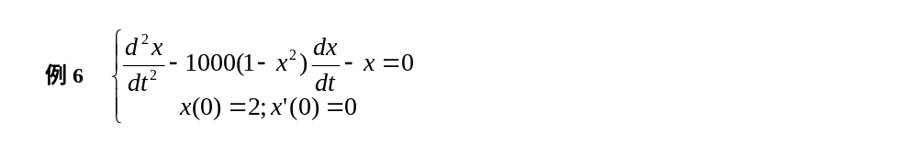
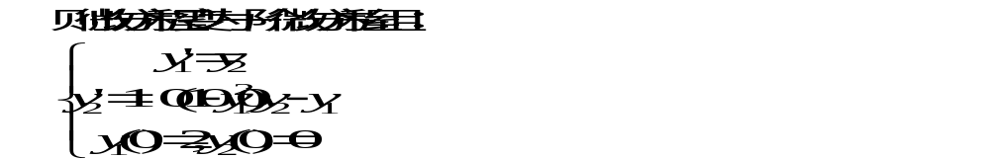
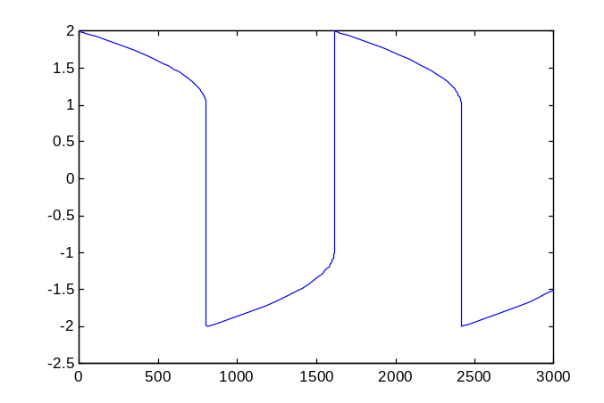
解: 令 y₁=x，y₂=y₁’
1、建立m-文件vdp1000.m如下：
function dy=vdp1000(t,y)
dy=zeros(2,1);
dy(1)=y(2);
dy(2)=1000*(1-y(1)^2)*y(2)-y(1);
2、取t₀=0，t_{f}=3000，输入命令：
[T,Y]=ode15s('vdp1000',[0 3000],[2 0]);
plot(T,Y(:,1),'-')
To Matlab（ff4）
3、结果如图

Slide 67
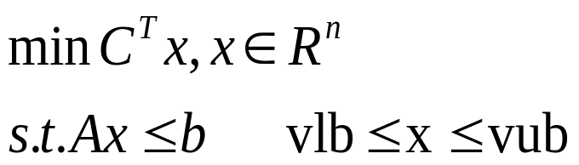
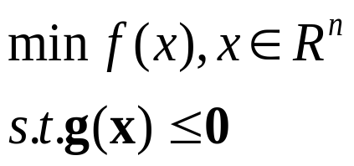
四、解优化问题
线性优化
用命令x=lp(C,A,b,vlb,vub)。
非线性优化
用命令x=constr('f ',x0)。

Slide 68
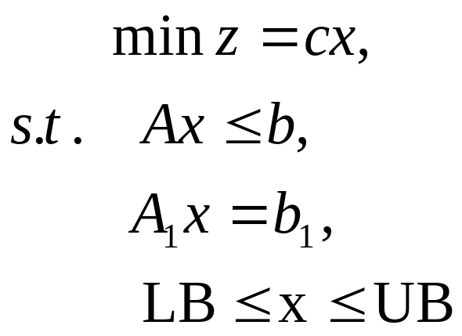

1.线性规划有约束极小问题 模型
用命令
[x, fval]= linprog(f,A,b,A1,b1,lb,ub)
2. 非线性规划有约束极小问题 模型1
用命令 x=constr('f ',x0)
Examples:Find values of x that minimize f(x)=-x1x2x3, starting at the point x = [10; 10; 10] and subject to the constraints 0≤x1+2x2+2x3≤72.
-x1-2x2-2x3≤0,x1+2x2+2x3≤72,

Slide 69
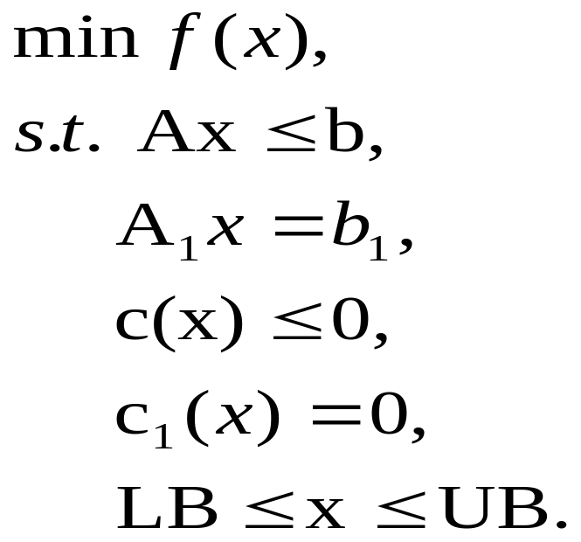
第二步：求解
在MATLAB工作窗中键入
x0=[10,10,10];
x=constr('myfun',x0)即可
第一步：编写M文件
function [f,g]=myfun(x)
f=-x(1)*x(2)*x(3);
g(1)=-x(1)-2*x(2)-2*x(3);
g(2)=x(1)+2*x(2)+2*x(3)-72;
模型2：
MATLAB求解此问题的命令是：
[x,fval,exitflag,output,lambda,grad,hessian]=fmincon(‘fun’,x0,A,b,A1,b1,LB,UB,’nonlcon’,
options,p1,p2,…)

Slide 70
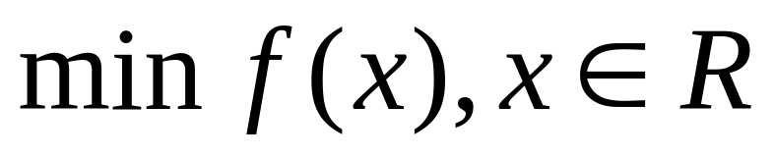
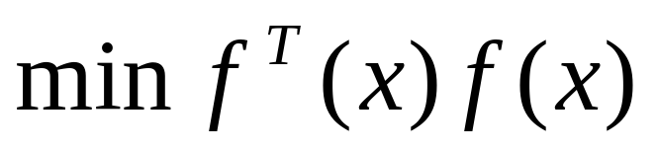
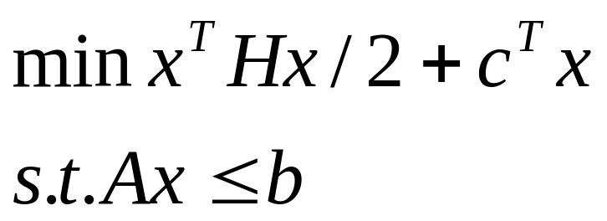
fun是目标函数的m_文件名.nonlcon是约束函数C(x)和C1(x)的m_文件名.文件输出为[C,C1].
3.非线性无约束极小问题
用命令x=fmin('f',x0)。
或用命令x=fminu('f ',x0)，或用命令x=fmins('f ',x0)。
4.非线性最小二乘问题
用命令x=leastsq('f ',x0)，或用命令x=curvefit('f ',x0)。
5.二次规划
用命令x=qp(H,c,A,b)。

Slide 71
五、回归分析
合金强度y与其中含碳量x有密切关系，如下表
x | 0.10 | 0.11 | 0.12 | 0.13 | 0.14 | 0.15 | 0.16 | 0.17 | 0.18 | 0.20 | 0.21 | 0.23
y | 42.0 | 41.5 | 45.0 | 45.5 | 45.0 | 47.5 | 49.0 | 55.0 | 50.0 | 55.0 | 55.5 | 60.5
根据此表建立y(x)。并对结果作可信度进行检验、判断x对y影响是否显著、检查数据中有无异常点、由x的取值对y作出预测。
2.将17至19岁的运动员每两岁一组分为7组，每组两人测量其旋转定向能力，以考察年龄(x)对这种运动能力(y)的影响。现得到一组数据如下表
年龄 | 17 | 19 | 21 | 23 | 25 | 27 | 29
第一人 | 20．48 | 25．13 | 26．15 | 30．0 | 26．1 | 20．3 | 19．35
第二人 | 24．35 | 28．11 | 26．3 | 31．4 | 26．92 | 25．7 | 21．3

Slide 72
合金强度y与其中含碳量x有密切关系，如下表
x | 0.10 | 0.11 | 0.12 | 0.13 | 0.14 | 0.15 | 0.16 | 0.17 | 0.18 | 0.20 | 0.21 | 0.23
y | 42.0 | 41.5 | 45.0 | 45.5 | 45.0 | 47.5 | 49.0 | 55.0 | 50.0 | 55.0 | 55.5 | 60.5
根据此表建立y(x)。并对结果作可信度进行检验、判断x对y影响是否显著、检查数据中有无异常点、由x的取值对y作出预测。
解：在x-y平面上画散点图，直观地知道y与x大致为线性关系。用命令polyfit(x,y,1)可得y=140.6194x+27.0269。
x=0.1:0.01:0.18;x=[x,0.2,0.21,0.23]';
y=[42,41.5,45,45.5,45,47.5,49,55,50,55,55.5,60.5]';
polyfit(x,y,1)
plot(x,y,'r*')

Slide 73
作回归分析用命令
[b,bint,r,rint,ststs]=regress(y,x,alpha) 可用help查阅此命令的具体用法
残差及置信区间可以用rcoplot(r,rint)画图
x=0.1:0.01:0.18;x=[x,0.2,0.21,0.23]';
y=[42,41.5,45,45.5,45,47.5,49,55,50,55,55.5,60.5]';
X=[ones(12,1),x];
[b,bint,r,rint,stats]=regress(y,X,0.05);
b,bint,stats,rcoplot(r,rint)
结果含义为
β0=27.0269 β1=140.6194
β0的置信区间是 [22.3226,31.7313]
β1的置信区间是 [111.7842,169.4546]
tji01.m

Slide 74
R2=0.9219 F=118.0670, p<10-4.
R是衡量y与x的相关程度的指标,称为相关系数.R越大,x与y关系越密切.通常R大于0.9才认为相关关系成立.
F是一统计指标,p是与F对应的概率,当 p<0.05时,回归模型成立.
此例中 p=0 <10-4<0.05,所以,所得回归模型成立。
观察所得残差分布图,看到第8个数据的残差置信区间不含零点,此点视为异常点,剔除后重新计算。
此时键入：X(8,:)=[];y(8)=[];
[b,bint,r,rint,stats]=regress(y,X);
b,bint,stats,rcoplot(r,rint)
可以看到：置信区间缩小；R2、F变大，所以应采用修改后的结果。

Slide 75
2.将17至19岁的运动员每两岁一组分为7组，每组两人测量其旋转定向能力，以考察年龄(x)对这种运动能力(y)的影响。现得到一组数据如下表
年龄 | 17 | 19 | 21 | 23 | 25 | 27 | 29
第一人 | 20．48 | 25．13 | 26．15 | 30．0 | 26．1 | 20．3 | 19．35
第二人 | 24．35 | 28．11 | 26．3 | 31．4 | 26．92 | 25．7 | 21．3
试建立关系y(x)，并作必要的统计分析。
解 :在x-y平面上画散点图,直观地知道y与x大致为二次函数关系.设模型为y=a1x2+a2x+a3,此问题可以利用命令polyfit(x,y,2)来解，也可以象上题一样求解。
x=17:2:29;x=[x,x];
y=[20.48,25.13,26.15 30,26.1,20.3,19.35,24.35,28.11,26.3,31.4,26.92,25.7,21.3];
polyfit(x,y,2)
plot(x,y,'r*')

Slide 76
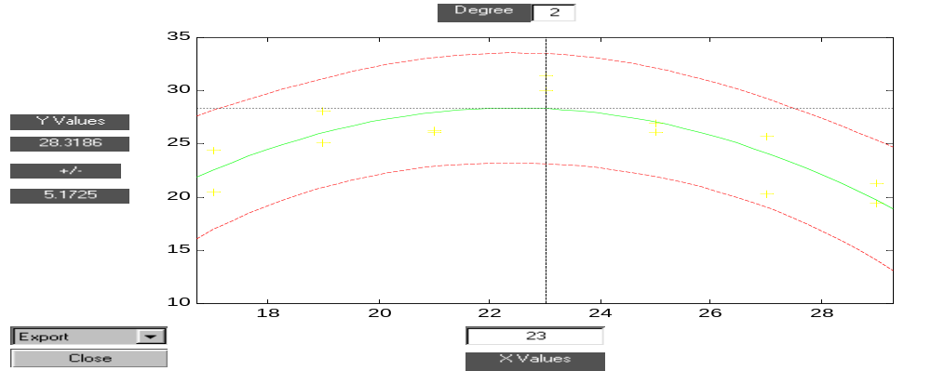
下面介绍用命令polytool来解。
首先在命令窗口键入
x=17:2:29;x=[x,x];
y=[20.48,25.13,26.15 ,30,26.1,20.3,19.35,24.35,28.11,26.3,31.4,26.92,25.7,21.3];
polytool（x,y,2）
得到一个交互式窗口

Slide 77
窗口中绿线为拟合曲线、红线为y的置信区间、可通过移动鼠标的十字线或通过在窗口下方输入来设定x值，窗口左边则输出与x对应的y值及y的置信区间。通过左下方的Export下拉菜单可输出回归系数等。更详细的解释可通过help查阅。

Slide 78
3.某厂生产的某产品的销售量与竞争对手的价格x1和本厂的价格x2有关。下表是该产品在10个城市的销售记录。
x1 | 120 | 140 | 190 | 130 | 155 | 175 | 125 | 145 | 180 | 150
x2 | 100 | 110 | 90 | 150 | 210 | 150 | 250 | 270 | 300 | 250
y(个) | 102 | 100 | 120 | 77 | 46 | 93 | 26 | 69 | 65 | 85
试建立关系y(x1，x2)，对结果进行检验。若某城市本厂产品售价160（元），对手售价170（元），预测此产品在该城市的销售量。
解.这是一个多元回归问题。若设回归模型是线性的，即设y=β0+β1x1+β2x2.
那么依然用regress(y,x,alpha)求回归系数。键入

Slide 79
x1=[120,140,190,130,155,175,125,145,180,150];
x2=[100,110,90,150,210,150,250,270,300,250];
y=[102,100,120,77,46,93,26,69,65,85]';
x=[ones(10,1),x1',x2'];
[b,bint,r,rint,stats]=regress(y,x);b,bint,stats,
得b = 66.5176
0.4139
-0.2698
bint = -32.5060 165.5411
-0.2018 1.0296
-0.4611 -0.0785
stats =0.6527 6.5786 0.0247
p=0.0247,若显著水平取0,01，则模型不能用；R2=0.6527较小;β0,β1的置信区间包含零点.因此结果不理想.于是设模型为二次函数.此题设模型为纯二次函数：

Slide 80
MATLAB提供的多元二项式回归命令为rstool(x,y,model,alpha).其中alpha为显著水平、model在下列模型中选一个：
linear（线性）
purequadratic（纯二次）
interaction（交叉）
quadratic（完全二次）
对此例，在命令窗中键入
x(:,1)=[];
rstool(x,y,'purequadratic')
得到一个对话窗：

Slide 81
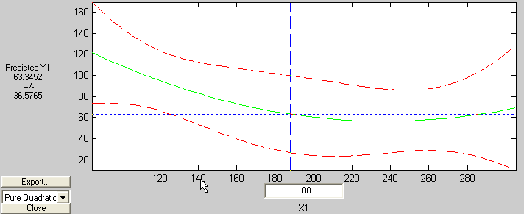

Slide 82
其意义与前面的对话窗意义类似。若要回答“本厂售价160，对手售价170，预测该市销售量”的问题，只需在下方窗口中分别肩入160和170，就可在左方窗口中读到答案及其置信区间。下拉菜单Export向工作窗输出数据具体操作为：弹出菜单，选all，点击确定。此时可到工作窗中读取数据。可读数据包括：beta（回归系数） rmse（剩余标准差） residuals （残差）本题只要键入
beta,rmse,residuals
得beta = -312.5871 7.2701 -1.7337 -0.0228 0.0037
rmse = 16.6436
residuals = 6.6846 -12.6703 -0.2013 6.4855 -19.6533
7.9989 -11.4737 5.4303 -4.9932 22.3926
大家不妨用此命令选其它模型作一个比较。
MATLAB中还包括神经网络工具箱，小波分析工具箱，遗传算法工具箱等，有兴趣的同学可以借这次机会,结合学习MATLAB，好好学习一下相关理论知识.

Slide 83
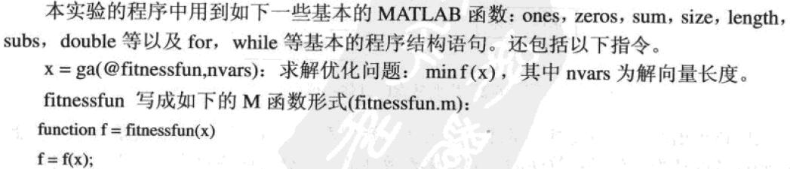
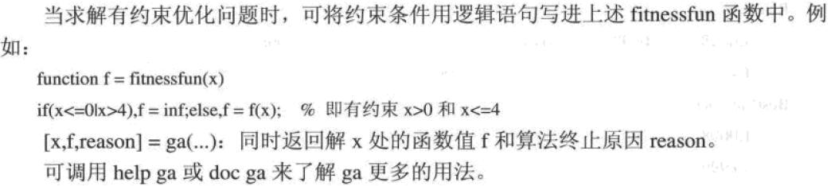
智能算法-遗传

Slide 84
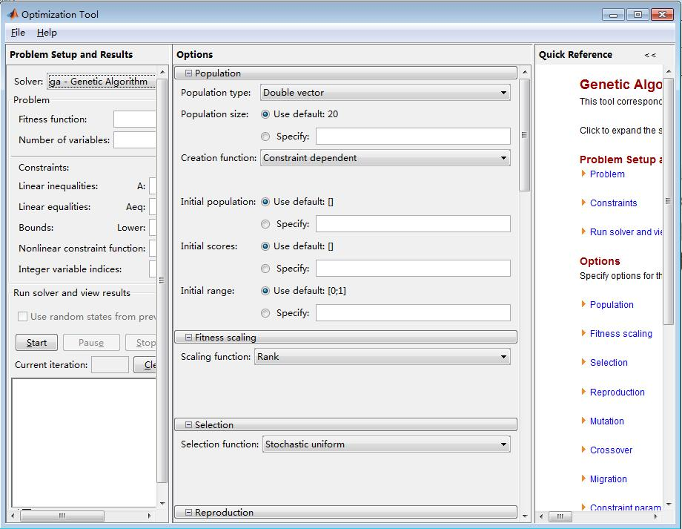

Slide 85
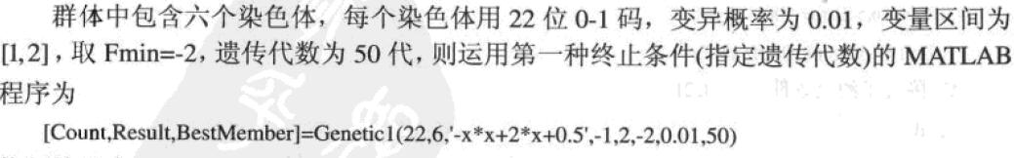
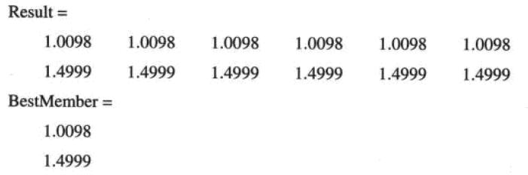
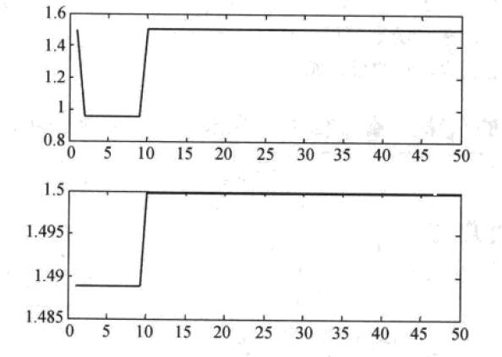
X=1.0098时，取得最优值1.4999.

Slide 86
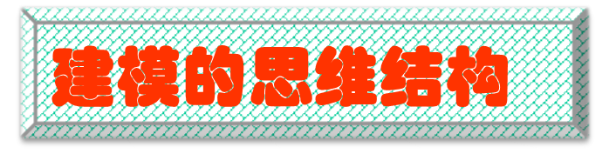
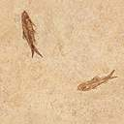
山高的估算
假如你站在山顶且身上带着一只具有跑表功
能的计算器，你也许会出于好奇心想用扔下
一块石头听回声的方法来估计山的高度，
假定你能准确地测定时间，你又怎样来推算
山崖的高度呢，请你分析这一问题。
我有一只具有跑 表功能的计算器。

Slide 87
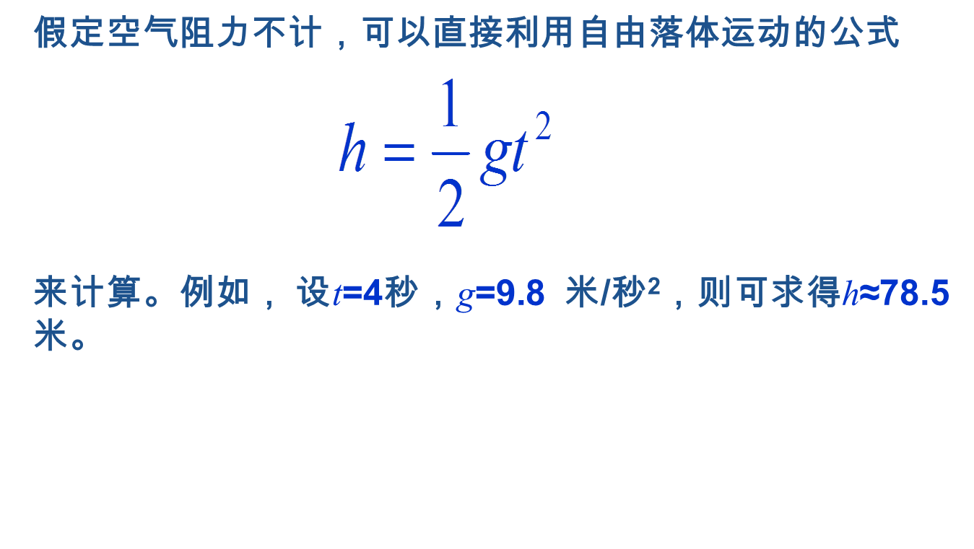
方法一
假如我们只学习过高中数学（物理）

Slide 88

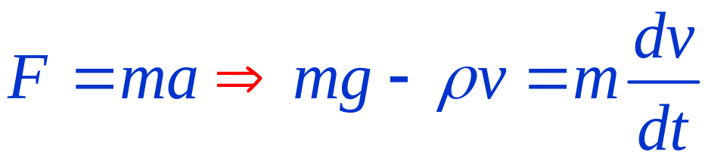

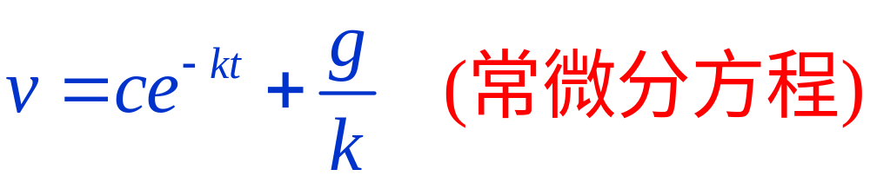
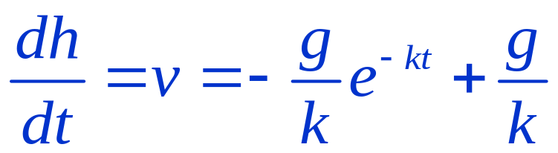
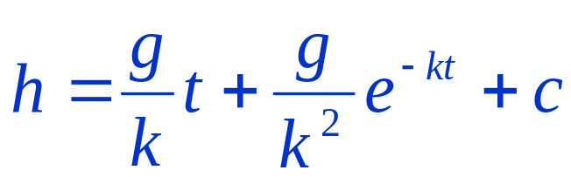
方法二
假如我们学过微积分(高等数学），我们可以做得更好！
除地球吸引力外，对石块下落影响最大的当属空气的阻力。根据流体力学知识，此时可设空气阻力正比于石块下落的速度，阻力系 数为常数，因而，由牛顿第二定律可得：
令k= ，解得
代入初始条件 v(0)=0，得c=－g/k，故有
再积分一次，得：

Slide 89
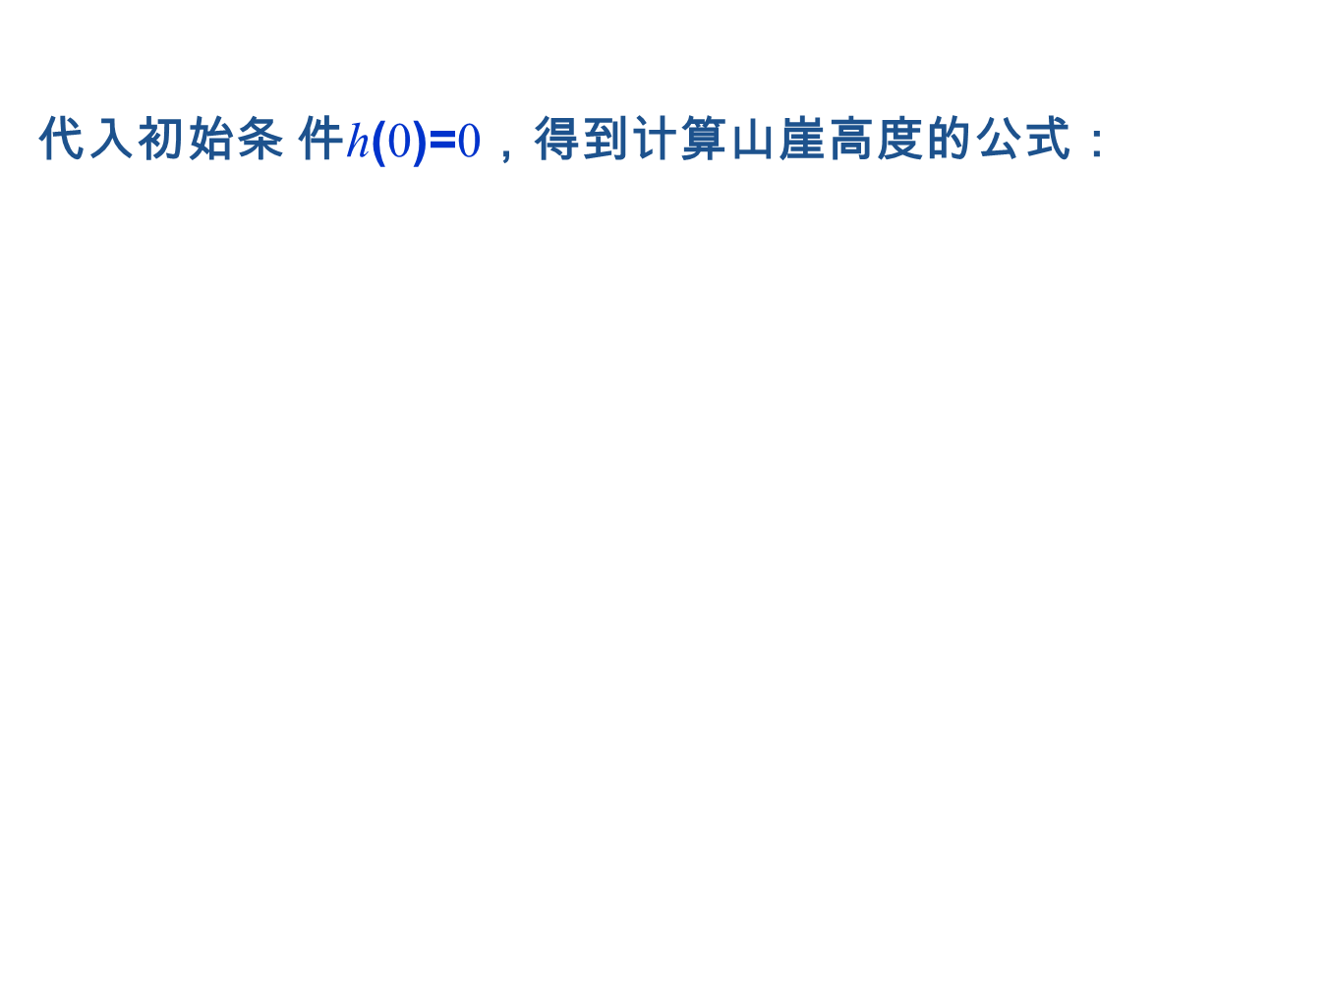
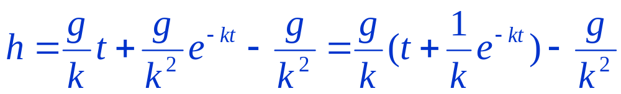
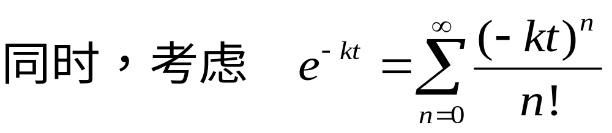
①
若设k=0.05并仍设 t=4秒，则可求 得h≈73.6米。
并令k→ 0+ ，即可得出前面不考虑空气阻力时的结果。

Slide 90


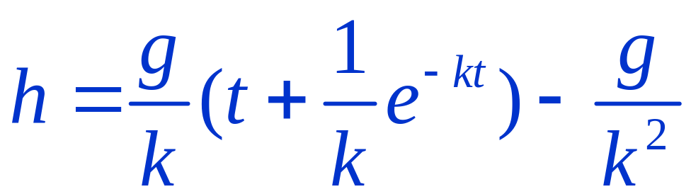

进一步考虑
听到回声再按跑表，计算得到的时间中包含了 反应时间
不妨设平均反应时间 为0.1秒 ，假如仍 设t=4秒，扣除反应时间后应 为3.9秒，代入 下式，求得h≈69.9米。
再一步深入考虑
多测几次，取平均值

Slide 91
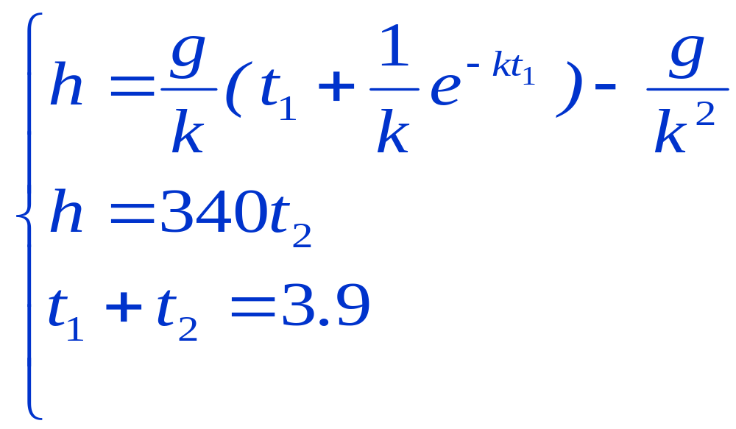
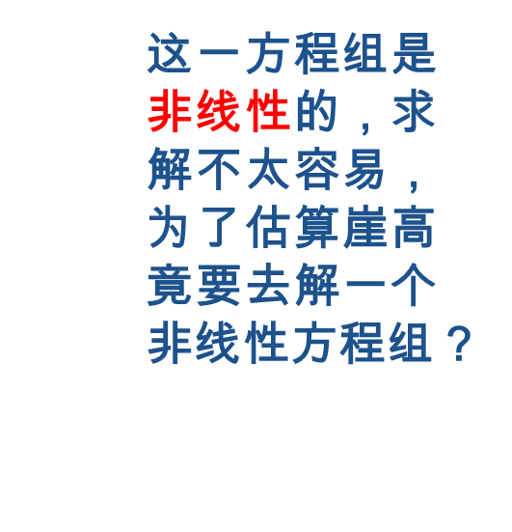
还应考虑回声传回来所需要的时间。为此，令石块下落 的真正时间为t₁，声音传回来的时间记 为t₂，则得方程组：

Slide 92


分析
能不能简化？→ 简化为我们能求解的情形

Slide 93



幂级数展开
近似展开
N＝0,1,2,3，4，5，…

Slide 94

三次多项式近似展开计算结果
（数学软件：MATLAB）
a=[-1/prod(1:3)*k^3,1/prod(1:2)*k^2,340*k^2/g, -340*k^2/g*3.9];
roots(a)
ans =
  100.006488945155
  -043.720044449050
  3.713555503895 h= 63.3911286757米

Slide 95
四次多项式近似展开计算结果
a=[1/prod(1:4)*k^4,-1/prod(1:3)*k^3,1/prod(1:2)*k^2,340*k^2/g, -340*k^2/g*3.9];
roots(a) %求根
ans =
57.5878 +75.3618i （复数）
57.5878 -75.3618i
-38.8886
3.7130 h=63.57999999999994米

Slide 96
六次多项式近似展开计算结果
a=[1/prod(1:6)*k^6,-1/prod(1:5)*k^5,1/prod(1:4)*k^4,-1/prod(1:3)*k^3,1/prod(1:2)*k^2,340*k^2/g, -340*k^2/g*3.9]；
roots(a) %求根
ans =
1.0e+002 *
0.8796 + 0.5671i
0.8796 - 0.5671i
-0.1115 + 1.0073i
-0.1115 - 1.0073i
-0.3731
0.0371 h = 62.87203800034152米

Slide 97



简单的迭代思想

Slide 98

Matlab编程求解(数值求解：迭代方法)
function F = myfun1(t)
g=9.8;
k=0.05;
F=340*(3.9-t)*k^2/g-t*k-exp(-k*t)+1;
t0 = 3.6000
[t, fval] = fsolve(@myfun1,t0)
t = 3.7151
fval = -2.8481e-011
h=340*(3.9-t)
h = 62.8720 【与前面六次多项式结果近似】

Slide 99
[3.7,3.8]搜索法 (八仙过海,各显神通)
a=3.7;
b=3.8;
x=a+(b-a)*[0:0.0001:1];
t1=[];
fun0=2;
for i=1:length(x);
fun1=myfun1(x(1));
if abs(fun1)<fun0;
fun0=abs(fun1);
t1=[t1;x(i),abs(fun1)];
end
end
plot(t1(end,1),t1(end,2),'*')
text(t1(end,1)+0.2,t1(end,2),['t=',num2str(t1(end,1))],'FontSize',18);
format long;
h=340*(3.9-t1(end,1))
text(t1(end,1)+0.2,t1(end,2)+0.4,['h=',num2str(h)],'FontSize',18)

Slide 100

[3.7 3.8] 搜索结果
绝对误差图

Slide 101
随机搜索方法 （蒙特卡罗方法）
a=3.7;
b=3.8;
x=a+(b-a)*rand(100000,1);
t1=[];
fun0=2;
for i=1:length(x);
fun1=myfun1(x(i));
if abs(fun1)<fun0;
fun0=abs(fun1);
t1=[t1;x(i),abs(fun1)];
end
end
plot(t1(end,1),t1(end,2),'*')
text(t1(end,1)+0.2,t1(end,2),['t=',num2str(t1(end,1))],'FontSize',18);
format long;
h=340*(3.9-t1(end,1))
text(t1(end,1)+0.2,t1(end,2)+0.4,['h=',num2str(h)],'FontSize',18)

Slide 102

绝对误差图

Slide 103



再想一想

Slide 104

主要参考文献
1 . Matlab学习交流http://www.ilovematlab.cn/forum.php
2 .谢金星, 薛毅: 优化建模与LINDO/LINGO软件, 清华大学出版社, 2005.
3. 韩中庚，实用运筹学—模型、方法与计算，清华大学出版社，2007
4.曾建军等，MATLAB语言与数学建模，安徽大学出版社，2005
5.薛定宇，陈阳泉，高等应用数学问题的 MATLAB 求解，清华大学出版社，2004
6.周品，赵新芬，MATLAB数学建模与仿真，国防工业出版社，2009

Slide 105
最后，祝大家学习愉快，竞赛成功。
谢谢大家!

